Slide 1
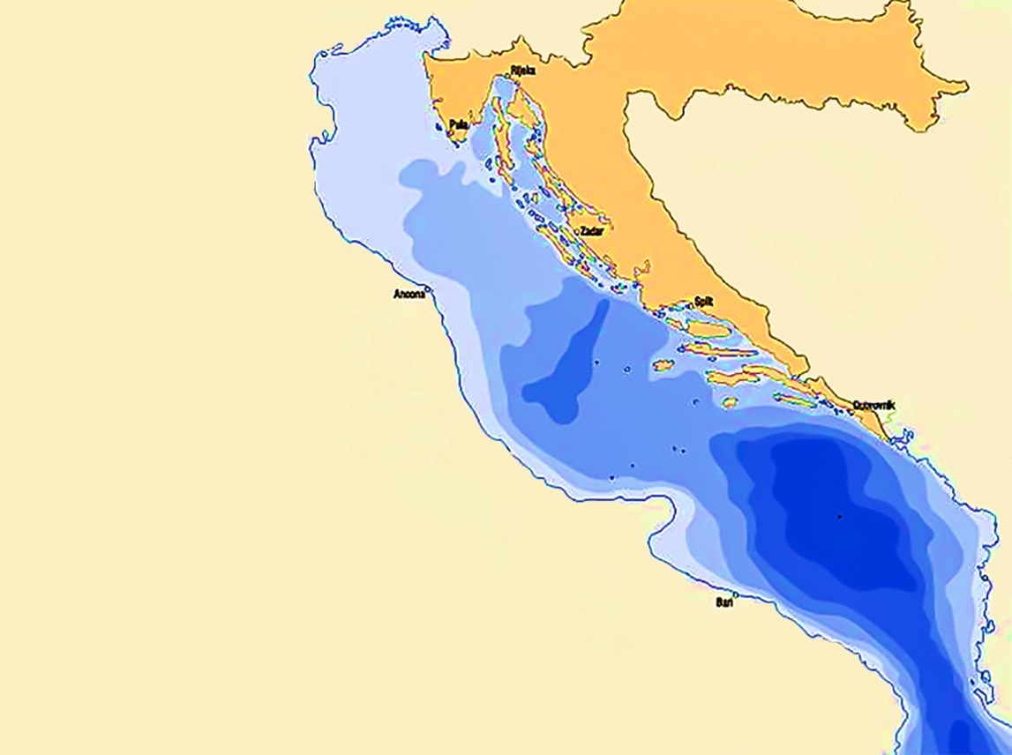
Jadransko more

Slide 2
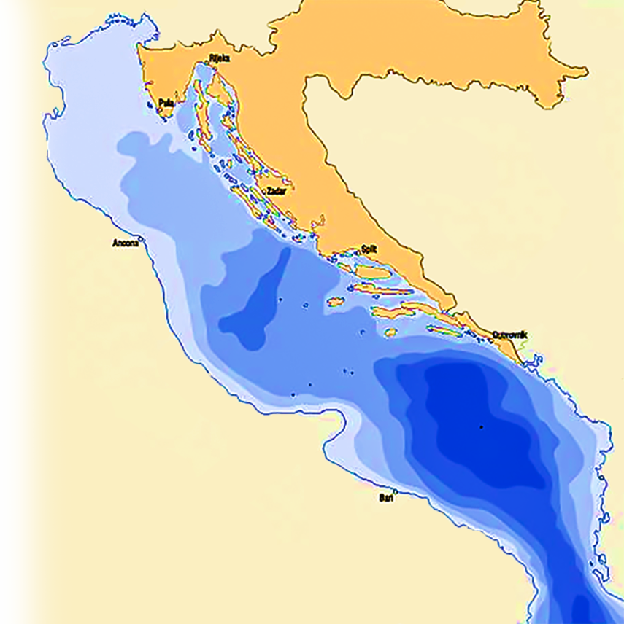
VELIČINA
Jadransko more je zaljev Sredozemnog mora (odvojen Otranskim vratima)
površina: 138 000 km²
indeks razvedenosti obale 11,9
hrvatski dio 31 067 km²
nastalo prije oko 11 700 god
najveća izmjerena dubina – 1 233 m
sjeverni dio plići, južni dio dublji
oko 3/4 pliće od 200 m
istočna obala razvedena, zapadna nerazvedena
Otranska
vrata

Slide 3
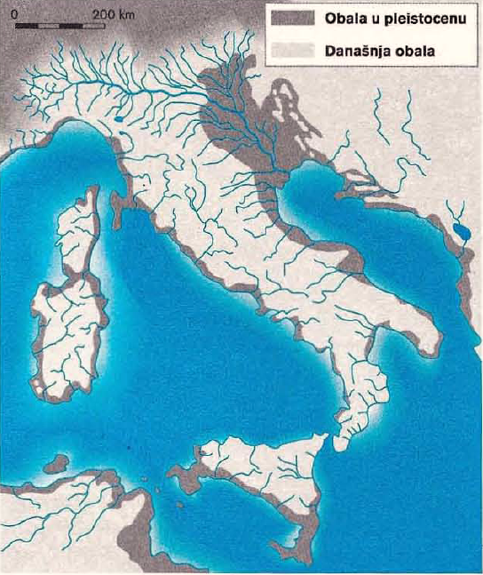
do prije 11 800 god
(zadnje ledeno doba)
od prije 11 700 god do danas
Jadransko more (formiranje obale)

Slide 4
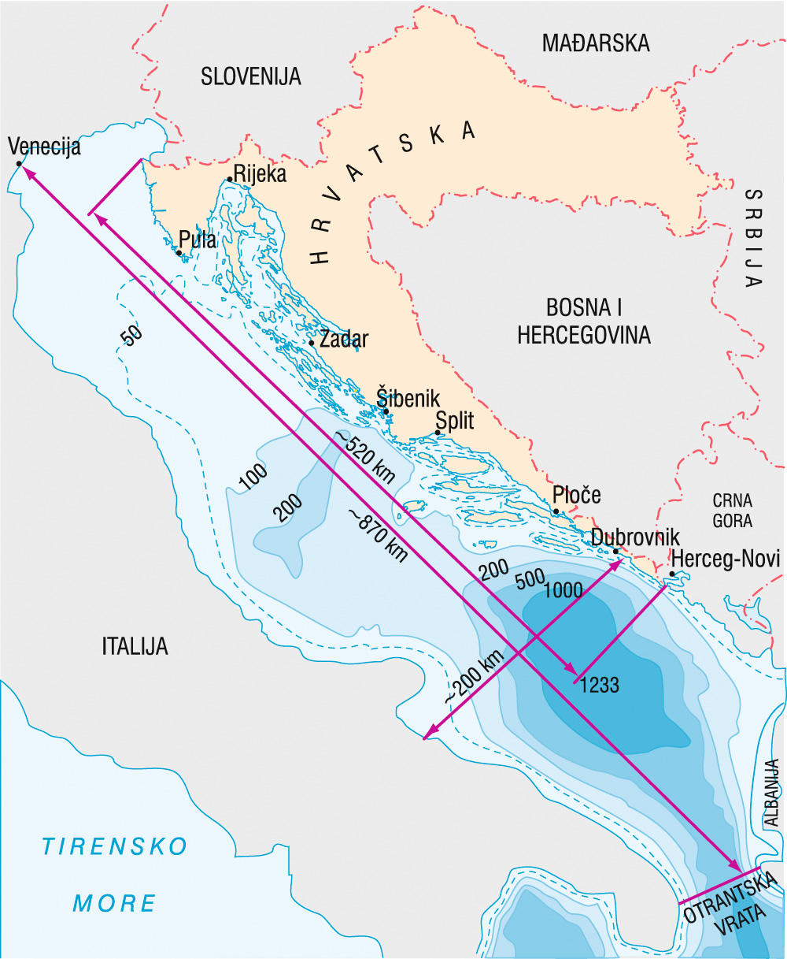
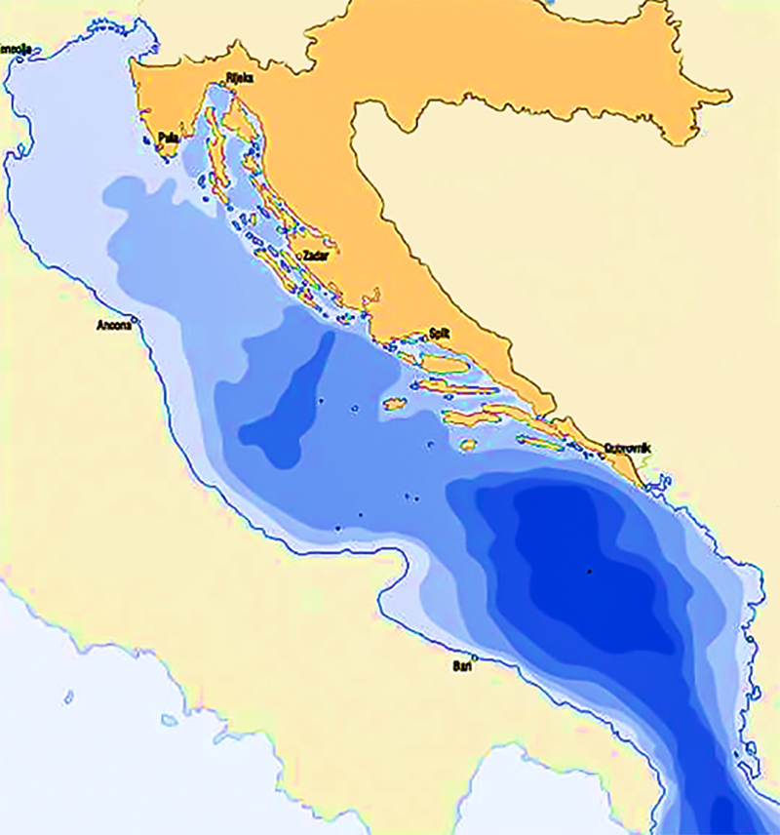
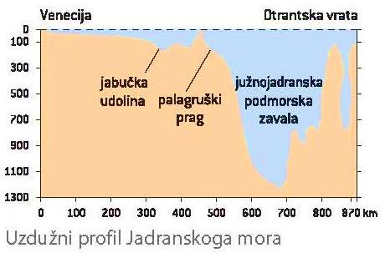
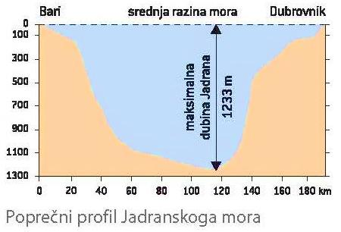
dužina – 870 km
prosječna širina – 160 km
maksimalna – 217 km
dužina obale – 8 354 km
Hrvatska obala – 6 278 km (75% ukupne obale)
870 km
160 km

Slide 5
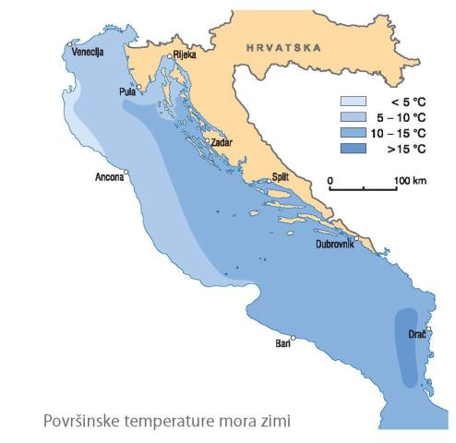
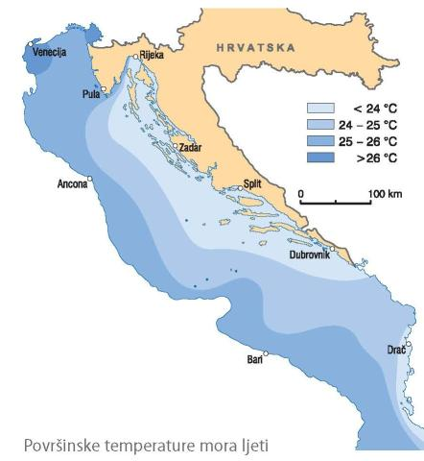


SVOJSTVA JADRANSKOG MORA
svojstva morske vode: temperatura, prozirnost, boja i slanost (salinitet)
TEMPERATURA
Jadran se zagrijava od travna do rujna, a u ostatku godine se hladi
najhladniji siječanj i veljača (oko 9 °C), a najtopliji kolovoz (23 – 25 °C)
za kupanje je najpovoljnije više od 18 °C
na dubinama većim od 100 m temperatura je od 12 do 14 °C

Slide 6
SVOJSTVA JADRANSKOG MORA
SALINITET
prosječna slanoća je 38‰ – solane Nin, Pag i Ston (20% hrvatskih potreba)
južni dio je slaniji od sjevernog jer se u sjeverni Jadran ulijeva rijeka Po a u južni dolazi voda iz Sredozemlja
PROZIRNOST i BOJA
prozirnost Jadrana je između 22 i 33 m, na pučini do 56 m
velika prozirnost radi siromaštva životinjskog svijeta
boja je modra – posljedica podloge, obilježja vode, količine mikroorganizama u vodi
Jadran je siromašan morskim životom, ali bogat brojnošću životinjskih i biljnih vrsta (od 6 do 7 000 biljnih i životinjskih vrsta)
oko 95% površine je prirodne čistoće – pogodno za turizam
najonečišćeniji dijelovi su sjeverni Jadran (ušće rijeka Po) i obala većih gradova

Slide 7
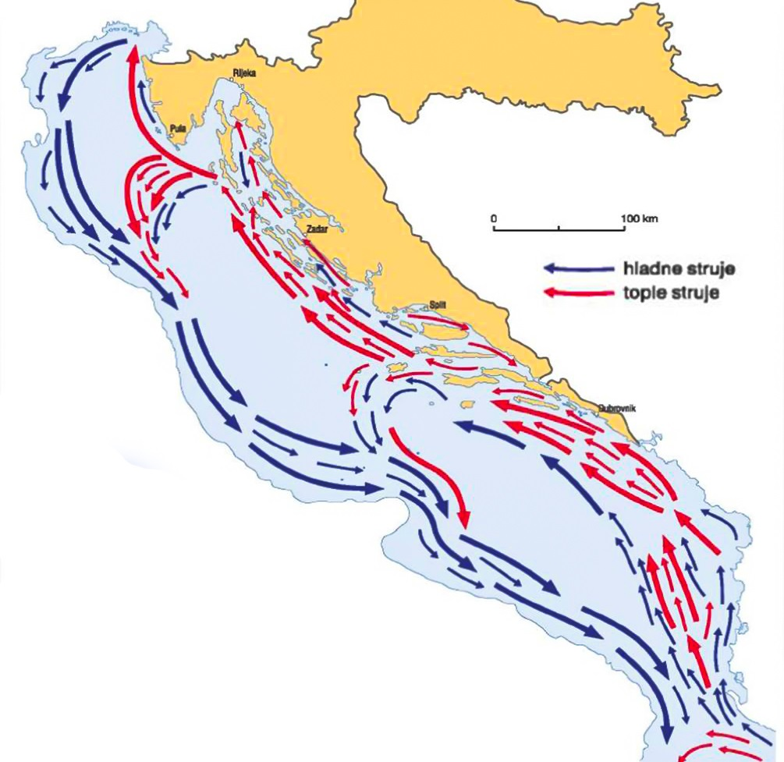
MORSKE STRUJE I VALOVI
u Jadran pritječe sredozemna morska struja koja uz hrvatsku obalu teče kao topla, a uz talijansku kao hladna i vraća se u Sredozemlje
najveće valove stvara jugo (do 5 m), dok bura stvara niže (1 do 2 m)

Slide 8
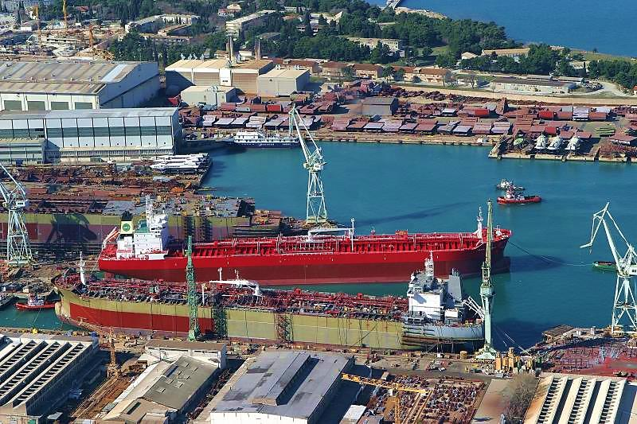
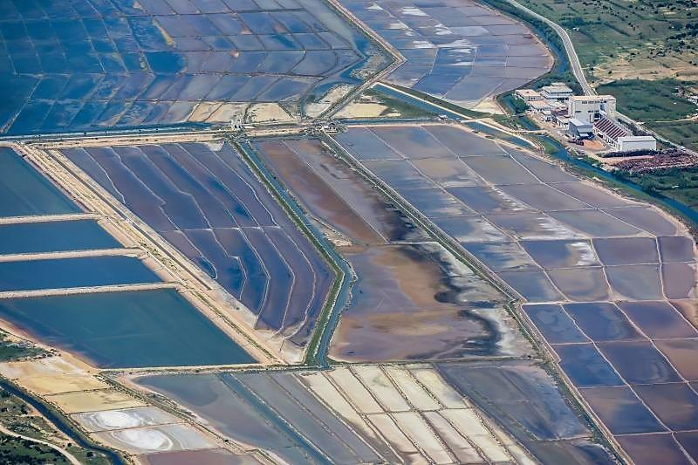
BOGATSTVO JADRANA
prozirnost i boja – pogodno za turizam
raznolike biljne i životinjske vrste ali malobrojne
salinitet – solane Pag, Ston i Nin
proizvode manje od 30% domaćih potreba (30 000 t/god)
plin i nafta – sjeverni Jadran
brodogradnja od pamtivijeka – Split, Rijeka i Pula
turizam – razvedenost obale
BRODOGRADILIŠTE SPLIT
SOLANA PAG

Slide 9
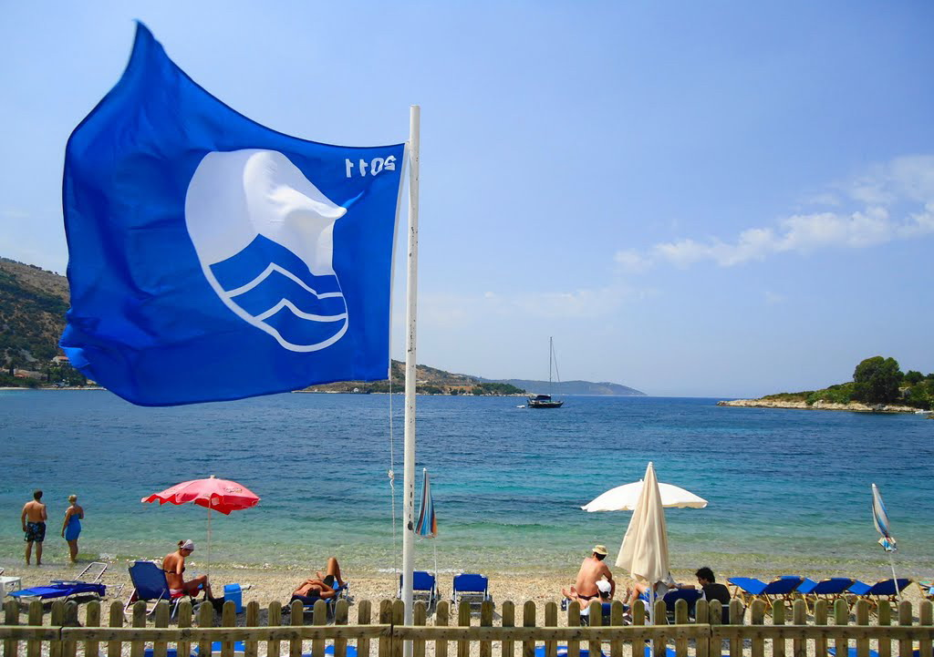
EKOLOŠKO STANJE JADRANA
oko 95% površine ima prirodnu čistoću (uglavnom otvoreno more)
priobalje se sve više onečišćuje – turizam, domaćinstva, luke
posebno kritični zatvoreni zaljevi (Plominski zaljev, Novigradsko i Karinsko more) i lučko-industrijska središta (Pula, Rijeka, Zadar, Šibenik, Split, Ploče)
najugroženiji je sjeverni Jadran radi industrije Sj. Italije – Venecijanska laguna i Tršćanski zaljev
cvjetanje mora – velika razmnoženost planktona i algi na nekim dijelovima Jadrana
većina plaža svrstava se u 2 kategorije:
more visoke kakvoće
more podobno za kupanje

